Slide 1
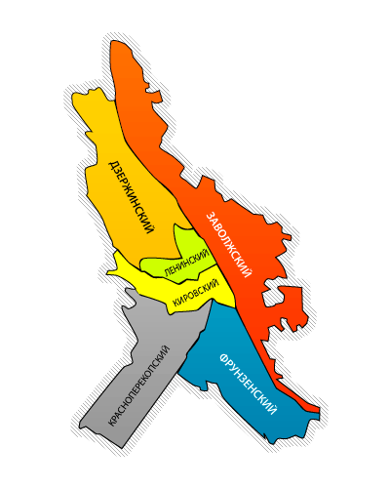
Leninsky district

Slide 2
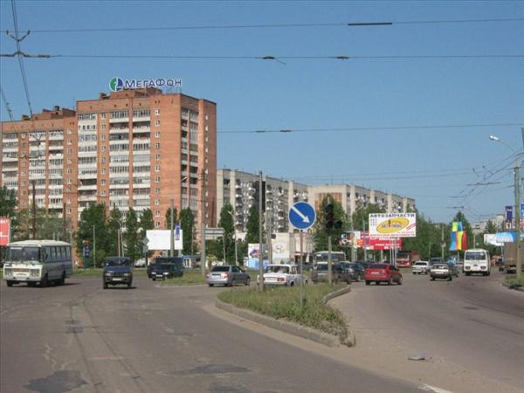
place location
This area is located in the Yaroslavl region of the city of Yaroslavl. It borders on such areas as: Dzerzhinsky, Zavolzhsky, Kirovsky.

Slide 3
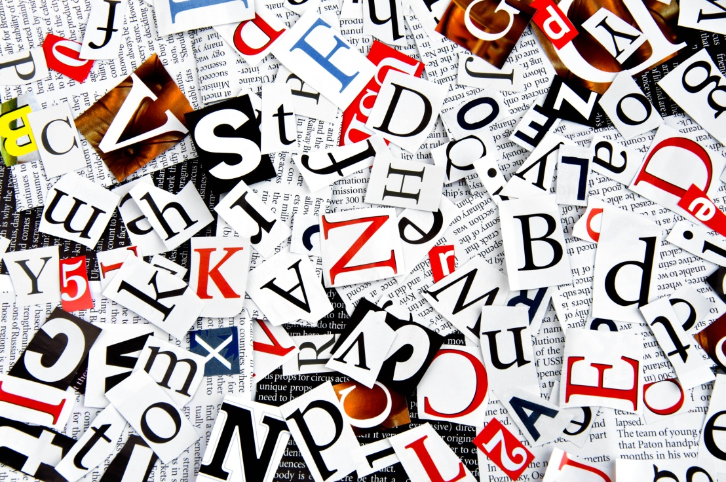
Nationality
The region is 10.15 square kilometers.
Population - 62,494 people
Nationality: russian, Jews, Armenians and etc.
Languages: Russian, Armenian, German and English.

Slide 4
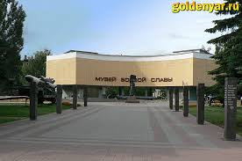
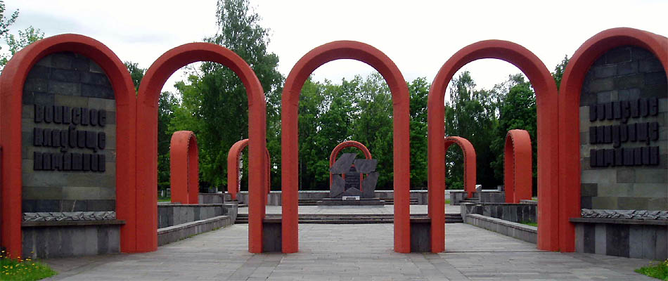
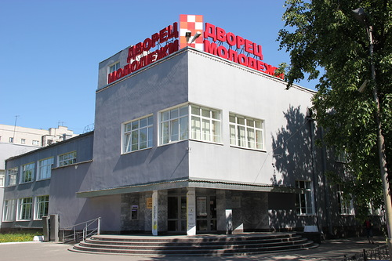
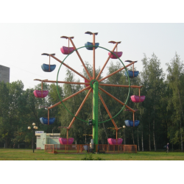
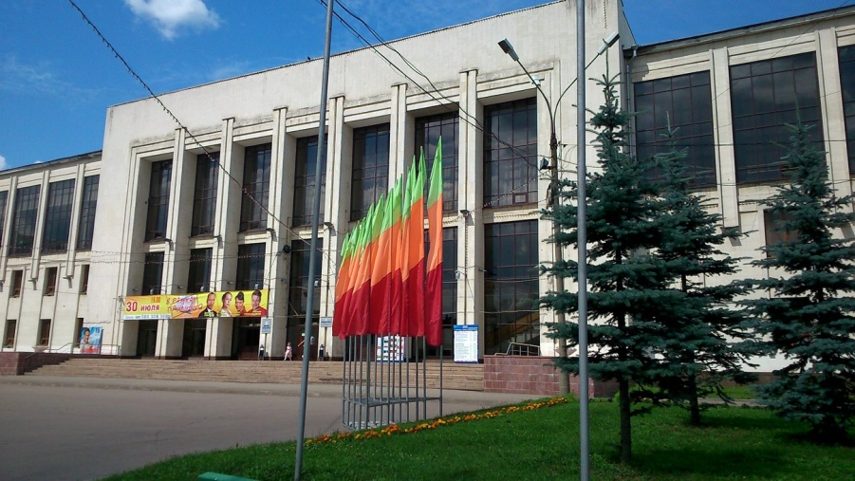
that is in the area?
Museum of Military Glory on the street Zhukova.
war memorial on the street Zhukova.
Palace of Youth on the street Lenina
Park ”Anniversary” on the street Dobrynina
House of Culture named after Dobrynin on the street Lenina.

Slide 5
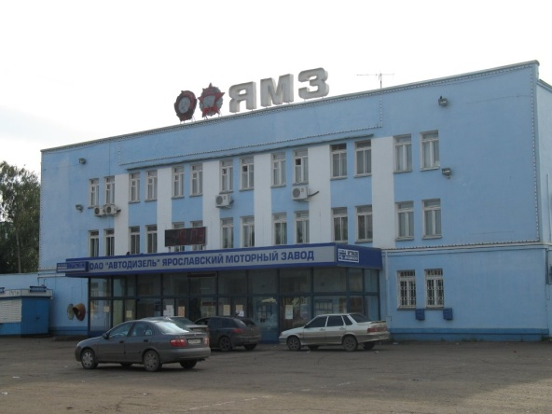
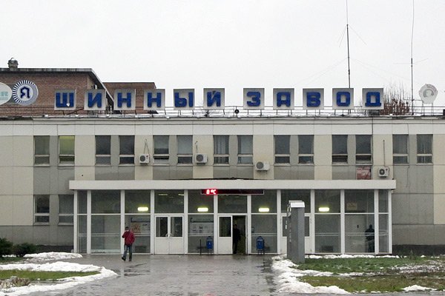
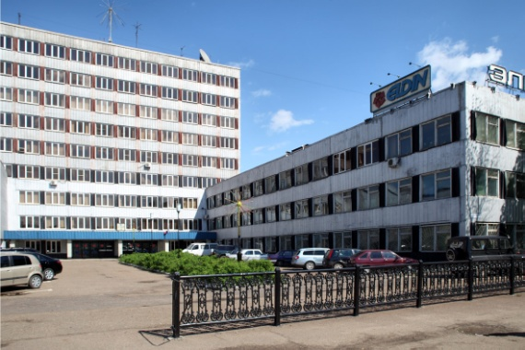
factories
motor Works
tire Plant
Electric Machinery Plant
factories are bad for the environment with exhaust gases, waste!

Slide 6
ПЕРЕВОД.
Место расположения.
Этот район находится в Ярославской области города Ярославля. Она граничит с такими районами, как: Дзержинского, Заволжского, Кировский.
Национальность.
Район 10.15 квадратных километров.
Население - 62,494 человек
Национальность: русские, евреи, армяне и т.д.
Языки: русский, армянский, немецкий и английский.
Что находится в районе?
Музей боевой славы на улице Жукова.
Военный мемориал на улице Жукова.
Дворец молодежи на улице Ленина
Парк "Юбилейный" на улице Добрынина
Дом культуры имени Добрынина на улице Ленина.
Заводы:
Моторный завод
Машинный завод
Электромашиностроительный завод
заводы плохо влияют на экологию выхлопными газами, отходами!

Slide 7
Спасибо за внимание!☺
Презентацию делали: Баряк Даша
Баряк Маша

